Slide 1
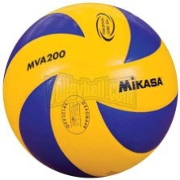

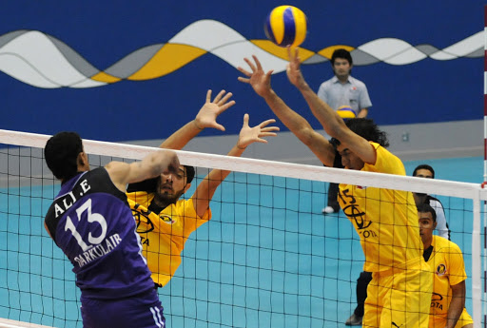
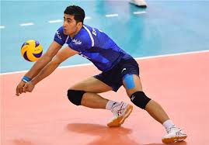
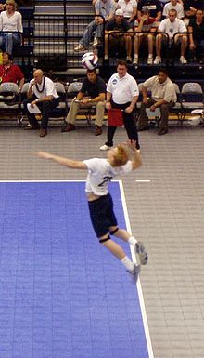
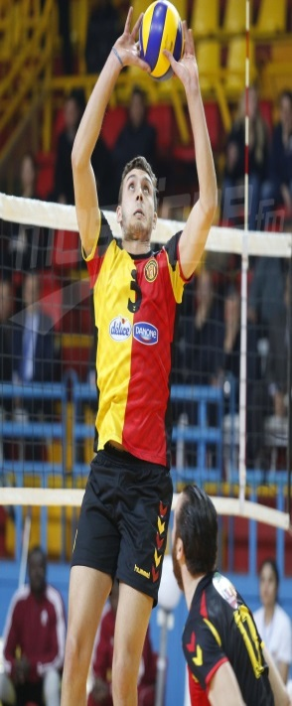
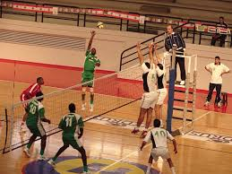
وزارة التعليم العالي والبحث العلمي
جامعة البصرة.
كلية التربية البدنية وعلوم الرياضة.
فرع العلوم التطبيقية
المهارات الاساسية في الكرة الطائرة / المرحلة الثانية
اعداد
الدكتور/ مهند خيرالله جبار

Slide 2
المحاضرة الثالثة
المهارات الأساسية في الكرة الطائرة:
1- مهارة الإرسال .
2- مهارة استقبال الارسال .
3- مهارة الاعداد ( التمرير ) .
4- مهارة الضرب الساحق .
5- مهارة حائط الصد
6- مهارة الدفاع عن الملعب .
كذلك يمكن تقسيم المهارات على :
أولاً : المهارات الهجومية وتشمل :-
1- الإرسال.
2- الاعداد.
3- الضرب الساحق .
4- حائد الصد الهجومي .
ثانياً : المهارات الدفاعية وتشمل :
1- استقبال الارسال .
2- حائط الصد الدفاعي .
3- الدفاع عن الملعب .

Slide 3
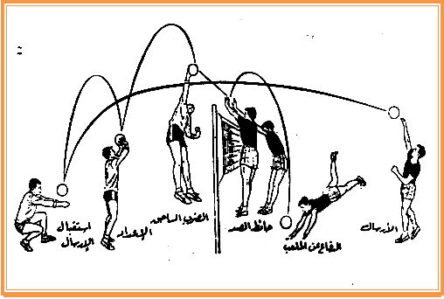

Slide 4
المهارات الأساسية في الكرة الطائرة:
اولا - مهارة التمرير (الاعداد)
تعريف: هي عملية تهيئة الكرة من الاعلى والى مكان مناسب بعد استقبالها من ارسال المنافس او من ضربة ساحقة او مناولة , وغالبا ما تكون من اللمسة الثانية كما تعرف مهارة المناولة من الاعلى بانها تهيئة الكرات المناسبة الى اللاعب الضارب ( المهاجم) في جميع المراكز حتى يتسنى له الضرب واختراق دفاعات الفريق المنافس .
أهمية التمريــر:
التمرير هو الأساس في لعبة الكرة الطائرة، حيث يتوقف نجاح الفريق على مدى قدرة لاعبيه في السيطرة والتحكم بتوجيه الكرة في كل الاتجاهات وبطريقة صحيحة وقانونية وهو المهارة الأهم بالنسبة لخطط الدفاع والهجوم التي يستخدمها الفريق في اللعب، اذ انها تغير مسار اللعب من الدفاع الى الهجوم.
ويستخدم في مهارة التمرير أطراف الأصابع والأيدي والأذرع على الأغلب أكثر من أي جزء من الجسم، ويمكن أن نعتبر الإعداد تمريرا، ولكن أكثر دقة نظــرا لضرورة سير الكرة عن طريق محدود في الهواء ومرتبط بالضربة الهجومية.

Slide 5
انواع التمريـــر:
لقد تنوع وتعدد التمرير في الكرة الطائرة ويمكن أن نقسم التمرير من حيث طريقة أدائه إلى تمرير من الثبات وتمرير من الحركة، ونقسمه من حيث المستوى الذي تحصل فيه الكرة إلى تمرير من أعلى التمرير من أسفل ، كما يمكن تقسيمه من حيث استخدام اليد أو اليدين إلى تمرير باليدين وتمرير بيد واحدة وعموما يمكننا أن نقسم التمرير إلى نوعين همــا:
اولا - التمرير من الأعلى:
1- التمرير من أعلى إلى الأمام.
2- التمرير من أعلى للخلف.
2- التمرير من أعلى للجانب.
4- التمرير من أعلى مع الوثب.
5- التمرير من أعلى مع الدحرجة.
6- التمرير من أعلى بعــد الدوران.
7- التمرير من أعلى من وضع الطعن أماما.
8- التمرير من أعلى مع السقـوط.
ثانيا - التمرير من الأسفـــــل:
1- التمرير من أسفل باليديــن.
2- التمرير من أسفل بيد واحدة.
3- التمرير من أسفل مع السقوط والطيران.

Slide 6
المراحل الفنية لمهارة التمرير (الاعداد)
وقفة الاستعداد: هو الوضع الذي يتخذه اللاعب ومنه يستطيع التحرك بسهولة ويسير إلى جميع الاتجاهات في الملعب، فيستطيع اللاعب أن يتخذ أوضاعا معينة تتناسب مع ظروف وصول الكرة إليه ومن هذه الأوضاع ما يلي:
الوقفة المنخفضة: والتي تتناسب التغطية للهجوم.
الوقفة المتوسطة: وهي الأكثر استعمالا وتناسب التمرير والإعداد.
الوقفة المرتفعة: وهي تناسب التمرير والإعداد للخلف.
* طريقة أداء وقفة الاستعداد:
في وضع الاستعداد المناسب يجب مراعاة الآتي:
- يقف اللاعب على كلتا قدميه وإحدى قدميه متقدمة على الأخرى، والقدمان متباعدتان والمسافة بينهما باتساع الحوض، وهذا يعتمد على طول اللاعب واتساع الحوض عنده.
- ثني الركبتين قليلا والظهر مفرودا بارتياح.
- ثني الذراعين من مفصل المرفق ووضعهما بجانب الجسم استعدادا للتمرير أو الإعداد سواء من أسفل أو من أعلى.

Slide 7
- اليدان تكونان مقعرتين وأوسع قليلا من حجم الكرة، والأصابع منتشرة وممتدة بارتخاء وتلمس الكرة على بعد 15 حتى 20 سم أمام الوجه، والساعدان متعامدان على العضدين في حالة التمرير أو الإعداد من أعلى.
- النظر في اتجاه سير الكرة.
- التحرك للأمام يكون بتقدم القدم الأمامية ثم الخلفية.
- التحرك للخلف يكون بتأخير القدم الخلفية ثم تتبعها الأمامية.
- التحرك للجانبين إذا كان التحرك لليمين يكون بنقل القدم اليمين ثم تتبعها القدم اليسرى والعكس بالنسبة لجهة اليسار.
الأخطاء الشائعة في وقفة الاستعداد:
- عدم وضع الذراعين في وضعهما الصحيح كوضع الذراعين بعيدتين عن الجسم.
- عدم ثني الركبتين أو ثنيهما للداخل.
- عدم توزيع الجسم على القدمين بالتساوي.
- عدم متابعة النظر لخط سير الكرة.
- الوقوف والمسافة بين الساقين غير مناسبة.

Slide 8
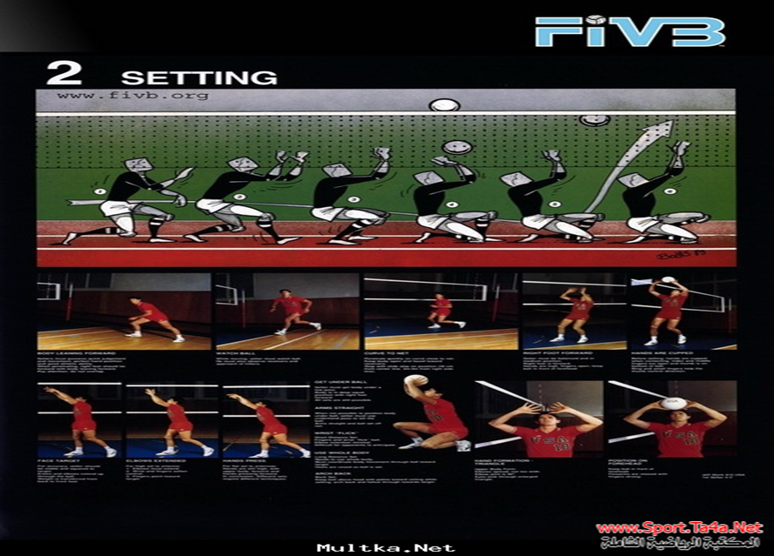

Slide 9
التمرينات اللازمة لتطوير مهارة الاعداد
1- اداء حركة الاعداد بدون كرة مع التأكد على عمل الذراعين والرجلين والجسم بالكامل من وضع المشي
2- مناولة الكرة للأعلى من المشي مره بعد مرة
3- رمي الكرة للأعلى ثم مناولتها للزميل الذي يقف على بعد مناسب
4- المناولة للأعلى ثم بعد لك على الحائط باستمرار
5- المناولة على هدف السلة
6- المناولة على الحائط والتأكيد على صحة استقبال الكرة

